Slide 1
Pengolahan Informasi Berbasis Bahasa Pemrograman Script
HTML Basic
HTML 5 Semantic elements

Slide 2
HTML Semantic Elements
Tentang Semantic Elements
Layout dan Element Semantic HTML

Slide 3
Semantic Elements
Semantic adalah studi tentang meaning words (arti kata), dalam HTML element semantic-nya memiliki arti sesuai dengan nama dari element/tag tersebut.
Semantic elements: elements/tags yang memiliki arti/makna.
Elements/tag semantic HTML akan memiliki fungsi yang sesuai dengan namanya
Notes:
Meskipun HTML tidak cas-sensitive, namun disarankan agar dalam penulisannya memperhatikan huruf besar dan kecil agar kedepannya lebih mudah.

Slide 4
Semantic Elements
Elements/tag semantic HTML akan memiliki fungsi yang sesuai dengan namanya.
Contoh:
    <form>: berfungsi untuk membuat form
    <table>: berfungsi untuk membuat tabel
    <article>: berfungsi untuk membuat artikel
    … dsb
Notes:
Meskipun HTML tidak cas-sensitive, namun disarankan agar dalam penulisannya memperhatikan huruf besar dan kecil agar kedepannya lebih mudah.

Slide 5
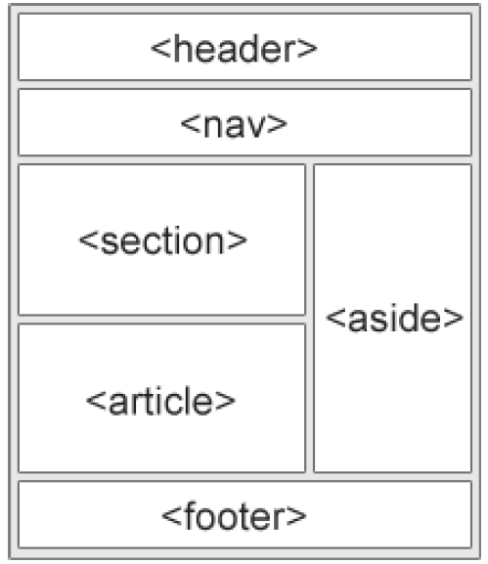
HTML5 Layout & Semantic Elements
Layout umum HTML5 dengan semantic elementnya
<header>
<header>
<header>
<nav>
<nav>
<nav>
<main>
<main>
<main>
<article>
<aside>
<section>
<aside>
<article>
<aside>
<section>
<article>
<section>
<article>
<section>
<section>
<article>
<footer>
<footer>
<footer>

Slide 6
HTML5 Layout & Semantic Elements
Daftar lengkap HTML layout semantic elements
    <header>
    <nav>
    <main>
    <article>
    <section>
    <aside>
    <footer>
    <details>
    <figcaption>
    <figure>
    <mark>
    <summary>
    <time>

Slide 7
HTML5 <header> Element
<header> element berisikan judul dan konten headline/pengantar suatu dokumen, section dan article.
Dalam satu dokumen bisa memiliki lebih dari satu <header>.

Slide 8
HTML5 <header> Element
Contoh:
<article>
<header>
<h1>What Does WWF Do?</h1>
<p>WWF's mission:</p>
</header>
<p>WWF's mission is to stop the degradation of our planet's natural environment, and build a future in which humans live in harmony with nature.</p>
</article>

Slide 9
HTML5 <nav> Element
<nav> element berisi link navigasi dokumen.
Link yang ada pada <nav> hanya merupakan link utama saja (semacam menu).
Catatan: Tidak semua link ditulis di dalam <nav>.

Slide 10
HTML5 <nav> Element
Contoh:
<nav>
<a href="/intro/">Intro</a> |
<a href="/Produk/">Produk</a> |
<a href="/dukungan/">Dukungan & Download</a> |
<a href="/tentang/">Tentang Kami</a>
</nav>

Slide 11
HTML5 <main> Element
<main> element berisi konten utama (main) dari suatu dokumen.
<main> element berbeda dengan <body> element, <main> sebagai representasi konten utama dari <body>.
Catatan: <main> element hanya boleh ada satu dalam satu file HTML.

Slide 12
HTML5 <main> Element
Contoh:
<body>
<main>
<section>
<h1>Intro HTML</h1>
<p>Hypertext Markup Language (HTML) is....</p>
</section>
<section>
<h1>HTML Layout</h1>
<p>HTML has several elements or tags, the ....</p>
</section>
</main>
</body>

Slide 13
HTML5 <section> Element
<section> berisi suatu konten tematik yang secara tipikal/biasanya memiliki judul/heading.
<section> adalah bagian dari suatu konten induk/dokumen, artinya memiliki keterkaitan atau kelanjutan dari/ke konten lain.
Suatu home page normalnya akan terbagi dalam beberapa section:
  Section untuk introduction
  Section untuk content
  Section untuk contact information

Slide 14
HTML5 <section> Element
Contoh:
<body>
<main>
<section>
<h1>WWF</h1>
<p>The World Wide Fund for Nature (WWF) is....</p>
</section>
<section>
<h1>WHO</h1>
<p>World Health Organization (WHO) is the ....</p>
</section>
</main>
</body>

Slide 15
HTML5 <article> Element
<article> berisi konten yang sifatnya lebih spesifik, independen atau focus pada satu pembahasan, secara tipikal/biasanya memiliki judul/heading.
Konten pada <article> independen tidak ada keterkaitan atau kelanjutan dari/ke konten lain
<article> bisa digunakan untuk:
  Forum post
  Blog post
  Artikel surat kabar

Slide 16
HTML5 <article> Element
Contoh:
<body>
<main>
<article>
<h1>WWF</h1>
<p>The World Wide Fund for Nature (WWF) is....</p>
</article>
<article>
<h1>WHO</h1>
<p>World Health Organization (WHO) is the ....</p>
</article>
</main>
</body>

Slide 17
<article> vs <section>
Konten pada <section> sifatnya tematik merupakan bagian dari konten induk, sehingga ada keterkaitan atau kelanjutan dari/ke konten lain.
Konten pada <article> independen tidak ada keterkaitan atau kelanjutan dari/ke konten lain
Jadi kalau kita ingin membuat konten yang merupakan bagian dari suatu konten utama maka gunakan <section>, Jika kita ingin membuat konten yang independen maka gunakan <article> .

Slide 18
<article> Nesting in <section>
<article> nesting in <section> artinya ada banyak article di dalam suatu section.
Jika kita memiliki section yang didalamnya akan berisi beberapa konten independen, maka kita bisa membuat beberapa <article> di dalam <section>
<header>
<nav>
<main>
<section>
<aside>
<article>
<article>
<article>
<footer>

Slide 19
<section> Nesting in <article>
<section> nesting in <article> artinya ada banyak section di dalam suatu article.
Jika kita memiliki article yang didalamnya akan berisi beberapa bagian berupa konten, maka kita bisa membuat beberapa <section> di dalam <article>
<header>
<nav>
<main>
<article>
<aside>
<section>
<section>
<section>
<footer>

Slide 20
HTML5 <aside> Element
<aside> element berisikan/mendefinisikan beberapa konten selain dari konten inti/induk (seperti sidebar).
<footer> element harus berisi informasi yang terkait.
Dalam satu dokumen bisa memiliki lebih dari satu <footer>.

Slide 21
HTML5 <aside> Element
Contoh:
<p>Mengunjungi Tangkuban Perahu</p>
<aside>
<h4>Tangkuban Perahu</h4>
<p>Tangkuban perahu adalah gunung legenda, Bandung.</p>
</aside>

Slide 22
HTML5 <footer> Element
<footer> element berisikan footer/catatan kaki, untuk suatu dokumen atau bagian.
<footer> element harus berisi informasi yang terkait.
Dalam satu dokumen bisa memiliki lebih dari satu <footer>.

Slide 23
HTML5 <footer> Element
Contoh:
<footer>
<p>Posted by: Hege Refsnes</p>
<p>Contact:<a href="mailto:saya@mail.com">saya@email.com</a>.</p>
</footer>

Slide 24
Selesai

